Slide 1
Sprint 16 論文紹介 田宮 弦樹

Slide 2
テーマ：逆強化学習・模倣学習
紹介論文一覧
﻿Apprenticeship Learning via Inverse Reinforcement Learning
→逆強化学習とは？
Generative Adversarial Imitation Learning (GAIL)
→近年の模倣学習のベース
﻿Learning human behaviors from motion capture by adversarial imitation
→断片的な映像から人間的行動を学習
OptionGAN
→オプションフレームワークを用いた行動学習
﻿﻿Multi-Agent Generative Adversarial Imitation Learning
→GAILをマルチエージェント環境に対応させたモデル

Slide 3
イントロ：強化学習
状況: S
行動: A
報酬: R
出力: O
方策: P
各行動を起こす確率
（agentの思考回路）
エキスパート:π
https://link.springer.com/chapter/10.1007/978-1-4842-2866-1_6

Slide 4
強化学習の設計は難しい…
https://www.slideshare.net/EijiUchibe/ss-175448283

Slide 5
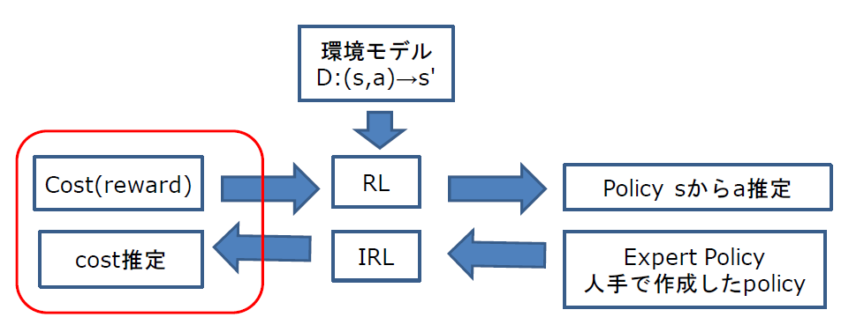
﻿Apprenticeship Learning via Inverse Reinforcement Learning
「逆強化学習を用いた見習い学習」
(2004) P. Abbeel and A. Ng
https://ai.stanford.edu/~ang/papers/icml04-apprentice.pdf
＊概要
強化学習を行うに必要とされている報酬関数は従来、手動で調整するが、本著ではエキスパートデータを基に報酬関数を推定する逆強化学習モデルを提唱する。
＊手法
報酬関数がエキスパートデータの特徴量と線形関連にあると想定し、報酬関数を最適化する。
＊検証方法
Gridworld及び運転シミュレーションにて、最適行動（エキスパート）のデータを学習させ、模倣学習したモデルとの性能差を検証。
＊結果
逆強化学習によって探索された方策はエキスパートのものと同等かそれ以上の性能を見せた。
＊議論
本著では報酬関数が特徴量と線形関係にあると前提したため、非線形関連のアルゴリズム構築が重要となる。
https://qiita.com/3110atsu1217/items/c44130d59a0406b148c3

Slide 6
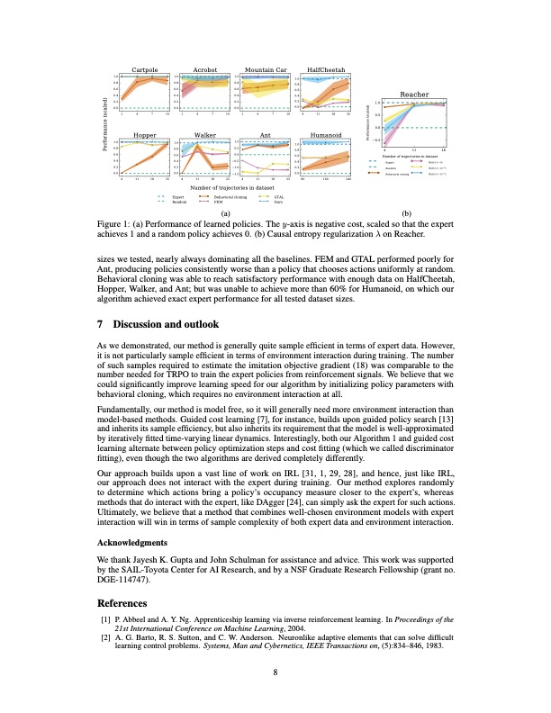
Generative Adversarial Imitation Learning (GAIL)
「敵対的模倣学習」
(2016) J. Ho and S. Ermon
﻿arXiv:1606.03476v1
＊概要
強化学習と逆強化学習を行うモデルをGANに組み込むことによって、エキスパートや環境に触れずに実装できる模倣学習を提唱。
＊手法
生成器がノイズから方策を生成し、識別器がそれをエキスパート方策か判断する。学すうによって生成器はエキスパートと遜色無い方策を生成する
＊検証方法
９つの力学的問題（OpenAIGym, MuJoCo）に対して、GAIL及び３つのベースラインモデル（Behavioral Cloning, FEM, GTAL）が生成した方策を同一の強化学習モデルに学習させ、その学習精度を検証。
＊結果
先行モデルの行動模倣や逆強化学習に比べ、学習に必要なデータ数やコストが低い
＊議論
模倣に必要なエキスパートデータは少なく済むが、agentが学習を行うための推定報酬データは従来と変わらない

Slide 7
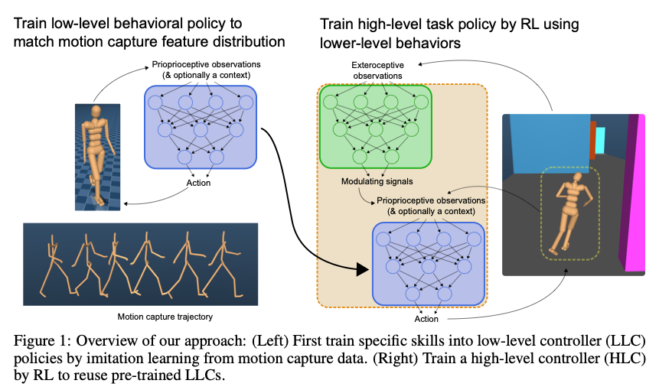
﻿Learning human behaviors from motion capture by adversarial imitation
「敵対的模倣によるモーションキャプチャからの人間の行動学習」
(2017) J. Merel, Y. Tassa, D. TB, S. Srinivansan, J. Lemmon, Z. Wang, G. Wayne, and N. Heess
﻿arXiv:1707.02201v2
＊概要
Actionデータの無い、モーションキャプチャから人間的行動を学習するの提唱。
＊手法
モーションキャプチャデータから下位のagentをGAILにて学習させ、下位agentの行動を基に上位のagentを学習させて未知の環境に適応させるモデル
＊検証方法
手動で調整された報酬関数で強化学習したagentとGAILを用いた学習agentの行動比較。
＊結果
モーションキャプチャを用いることによって、強化学習モデルとGAILモデル共に行動に人間らしさが見られた（特にGAIL agent）。入力データを（体幹を固定するなど）限定することによって、より人間らしくなった。
＊議論
真似できる行動は限定的であり、評価に課題が残る（「人間的」と判断できるのは人間のみ）

Slide 8
﻿OptionGAN: Learning Reward-Policy Options using Generative Adversarial Inverse Reinforcement Learning
「OptionGAN: 敵対的逆強化学習を用いた報酬方策オプションの学習」
(2017) P. Henderson, W. Chang, P. Bacon, D. Meger, J. Pineau, and D. Precup
﻿ ﻿arXiv:1709.06683v2
＊概要
逆強化学習において、一つの行動に一つの報酬方策を当てはめるのではなく、報酬及び方策を細かく分解することによって、より少ないサンプルデータで転移学習を行うモデル（OptionGAN）を提唱する。
＊手法
著者らが以前発表したOptions FrameworkをGAILに組み込み、複数の方策を出力する。
＊検証方法
﻿下記テストにてGenerative Adversarial Inverse Reinforcement Learning (IRLGAN*)と検証を行った。
単純な運動
ワンショット転移学習
複雑な運動
*GAILとは別物、actionsは学習されない
＊結果
OptionGANは単一方策を出力するモデルと比べ、高い性能を示し、特に転移学習の面では特に差が大きい。

Slide 9
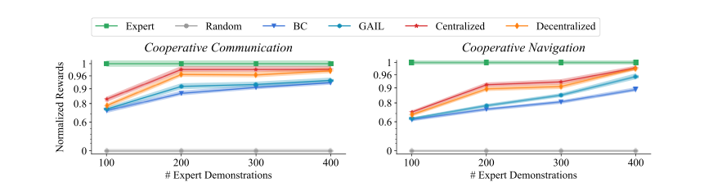
﻿Multi-Agent Generative Adversarial Imitation Learning
「マルチエージェント敵対的模倣学習」
(2018) ﻿J. Song, H. Ren, D. Sadigh, and S. Ermon
arXiv:1807.09936
＊概要
マルチエージェント環境において効果的に模倣学習が叶うMult-Agent Generative Adversarial Imitation Learning (MAGAIL) モデルの提唱。既存のマルチエージェントタスクを学習するモデルは汎化性が低く、報酬関数をタスクに特化させる必要があったが、MAGAILは幅広いタスクに対して学習精度の向上を示した。
＊手法
マルコフゲームのフレームワークにGAILを組み込み、マルチエージェントに対応した。生成機が各エージェントの方策を生成し、各エージェントに対応する識別器がそれら方策をエキスパートと比較する。協力的（Cooperative）と敵対的（competetive）ゲームに対応出来るよう、識別器のアルゴリズムを変えている（Fig.1）。
＊検証方法
﻿協力的タスクと敵対的タスクの両環境にて、MAGAILの三つのモデル（Centralized, Decentralized, Zero-sum）と二つのベースラインモデル（行動模倣、GAIL）の学習精度を比較した。
＊結果
両環境において、MAGAILはベースラインと比較して少ないエキスパート軌道数でエキスパートに近い報酬を示した。

